Slide 2
Gestión de aulas: mantener a la audiencia involucrada en el aula virtual — Mapas mentales digitales para la colaboración profesional
Ref. DigCompEdu Área 1: Compromiso profesional
Socio: IAL FVG

Slide 3
Objetivos
Al final de este módulo podrás:
Resultado del aprendizaje 1
Identificar la herramienta de mapeo mental digital que mejor se adapte a tus necesidades y úsala para hacer mapas simples;
Resultado del aprendizaje 2
Reconocer aspectos y usos de mapas mentales digitales que pueden facilitar la colaboración en cuestiones profesionales seleccionadas;
Resultado del aprendizaje 3
Reconocer aspectos y formas de utilizar mapas mentales digitales que faciliten la colaboración en algunos problemas en el campo profesional.

Slide 4
Índice de contenidos
Unidad 2. Colaborando con mapas mentales digitales
Unidad 1. Mapas mentales digitales
1.1. ¿Y si quieres cambiar de opinión?
1.2. ¿Qué harías tú?
1.3. Las herramientas que tienes disponible
1.4. Pruébalo
1.5. Aspectos a tener en cuenta a la hora de elegir la herramienta
1.6. Fortalezas y debilidades
2.1. Introducción
2.2. Caso 1 — Organización de contenidos
2.3. Caso 1 — Una solución con mapas mentales digitales

Slide 5
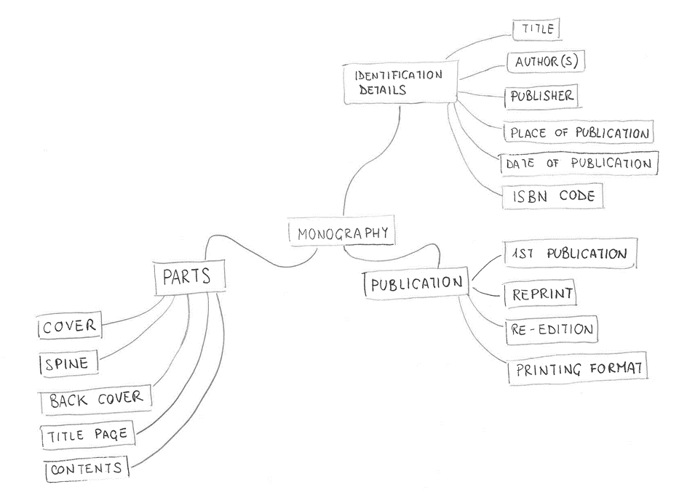
1. Mapas mentales digitales
1.1 ¿Y si quieres cambiar de opinión?
Ayer habías dibujado con lápiz y papel este mapa mental sobre la monografía.
Hoy, sin embargo, se te ocurrió que no tenías en cuenta las publicaciones o versiones digitales: la primera publicación, la reimpresión, la reedición y el formato de impresión son elementos relacionados con la versión impresa...
...pero para la publicación digital te gustaría hacer explícitos los formatos digitales disponibles, programas y dispositivos para verlo, y el hecho de que existen sistemas para proteger contra la difusión no autorizada.
¡Hay una necesidad de repensar el mapa!

Slide 6
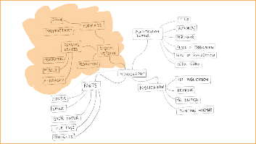
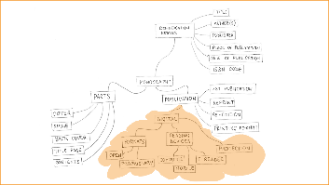
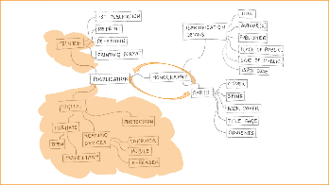
1. Mapas mentales digitales
1.2 ¿Qué harías?
1. ¿Crear un nodo vinculado a la Monografía?
Es la solución gráficamente más simple: solo hay que añadir información y hay suficiente espacio.
Sin embargo, no se destaca que siempre sean aspectos de la Publicación.
2. ¿Crear un nodo vinculado a Publicación?
Es una solución gráfica bastante simple: solo hay que añadir información, pero el espacio debe ser suficiente.
Los aspectos de publicación digital e impresa podrían agruparse mejor.
3. ¿Agregar una capa bajo Publicación?
Es la solución más precisa en lo que respecta a la descripción del tema, pero es gravosa en términos de gráficos: hay que añadir una capa, reorganizar e integrar los nodos, y también encontrar espacio en la hoja.
Es posible que tengas que volver a dibujar de nuevo.

Slide 7
1. Mapas mentales digitales
1.3 Las herramientas que tienes disponible
Cuando quieres dibujar un mapa mental en papel, organizar el espacio no es fácil y a menudo tienes que borrar y rehacer.
Luego, como ha visto, cuando necesita facilidad de integración o modificación, el papel y el lápiz (y aún más lápices, marcadores, fotos y pegamento) son herramientas demasiado rígidas.
Requieren ideas bastante claras desde el principio, y hacen que sea difícil cambiar de opinión: ¡Qué mapas mentales no deberían hacer!
La solución es utilizar herramientas digitales para dibujar mapas mentales: tus mapas perderán parte de su huella personal, pero darán espacio libre al flujo de tu razonamiento.
Descarga la herramienta asociada a la formación. Allí encontrará hojas con las características principales de 5 de los muchos software de dibujo de mapas mentales.

Slide 8
1. Mapas mentales digitales
1.4 Pruébalo
Ahora elige una herramienta digital para dibujar mapas mentales: puedes aprovechar el documento que acabas de descargar para decidir y encontrar tutoriales.
Crea una cuenta si es necesario, luego recrea el mapa mental desde el principio de la lección.
A continuación, edita/complementa con información adicional sobre las versiones digitales de los libros, y cualquier otro aspecto que considere apropiado hacer explícito.

Slide 9
1. Mapas mentales digitales
1.5 Aspectos a tener en cuenta al elegir la herramienta
Como has visto, las herramientas no son todas iguales, por lo que tendrás que evaluarlas de acuerdo a tus necesidades. Aquí hay algunos consejos.
Necesidad | Característica de la herramienta
No gastar. | Disponibilidad de versiones gratuitas y sus limitaciones.
Ser capaz de cambiar de opinión en cualquier momento. | Facilidad en el movimiento/reorganización de los nodos.
Usar mapas hechos con otro software. | Formatos compatibles para la importación.
Organizar el contenido. | Simplicidad en la gestión de textos que se pueden asociar con nodos.
Trabajar con múltiples dispositivos. | Plataformas con versión de software.
Cooperar. | Facilidad para compartir el mapa en términos de visualización/edición. Formatos de exportación.

Slide 10
1. Mapas mentales digitales
1.6 Fortalezas y debilidades
Las herramientas digitales para dibujar mapas mentales, como has experimentado, hacen el trabajo mucho más fácil porque se adaptan a los cambios y simplifican la gestión del espacio.
A cambio, requieren que te adaptes a los gráficos y el conjunto de diseños disponibles, sacrificando así algo de creatividad. Los mapas digitales también hacen perder la huella personal en comparación con los hechos con la propia escritura a mano y tal vez mejorados con dibujos a mano alzada, todos los elementos a los que el propio Buzan le dio gran importancia.
A menudo, sin embargo, las herramientas digitales permiten la integración de imágenes obtenidas de forma independiente o puestas a disposición por la propia herramienta: de esta manera es posible enriquecer mapas incluso sin ser un ilustrador experimentado.
También es importante para trabajar en grupos la facilidad de compartir, que algunas herramientas también ofrecen sincrónicamente, es decir, en tiempo real.
Por supuesto, la herramienta puede tener costes.

Slide 11
1. Mapas mentales digitales
Resumiendo:
Mapas mentales digitales...
apoyan la lluvia de ideas simplificando los cambios y la gestión del espacio.
El sacrificio...
es la creatividad e impresión personal, y a veces implican costes.
Tiene varias características...
tanto para el diseño básico de mapas mentales, como para los adicionales que amplían su uso.
Deberían ser elegidos...
evaluando las diversas características disponibles de acuerdo a las necesidades de cada uno.

Slide 12
1. Mapas mentales digitales
Por favor, responde a las siguientes preguntas:
1. ¿Cuál de los siguientes requisitos hace que sea más conveniente utilizar un mapa mental digital que hacer uno manualmente? (2 respuestas correctas)
Poner un fuerte toque personal.
Mostrar las habilidades de dibujo.
Ser capaz de cambiar de opinión en cualquier momento.
Estar seguro de que no tienes que gastar.
No tener un límite predeterminado en la cantidad de conceptos a representar.

Slide 13
1. Mapas mentales digitales
Por favor, responde a las siguientes preguntas:
2. Tienes que elegir qué software de mapeo mental quieres utilizar para organizar el contenido. ¿A qué aspecto de las herramientas disponibles debes prestar especial atención? (1 respuesta correcta)
Facilidad de administración de texto que se puede asociar con nodos.
Disponibilidad de una versión gratuita y sus limitaciones.
Formatos aceptados para la importación.

Slide 14
1. Mapas mentales digitales
Por favor, responde a las siguientes preguntas:
3. Tienes que elegir qué software para crear mapas mentales utilizar y puedas hacerlo con múltiples dispositivos. ¿Qué característica de las herramientas disponibles necesitas evaluar cuidadosamente? (1 respuesta correcta)
Facilidad para compartir el mapa en términos de visualización/edición.
Disponibilidad de una versión gratuita y sus limitaciones.
Plataformas para las que se planea una versión del software.

Slide 15
1. Mapas mentales digitales
Por favor, responde a las siguientes preguntas:
4. Quieres crear un mapa mental y trabajar en él junto con algunos compañeros. ¿Qué solución digital es más útil? (1 respuesta correcta)
Cualquier herramienta digital para dibujar mapas mentales.
Una herramienta que permite compartir mapas, preferiblemente síncronos.
Una herramienta que permite compartir mapas, preferiblemente asíncronos.

Slide 16
Soluciones del test unitario
Aquí están las respuestas:
1. ¿Cuál de los siguientes requisitos hace que sea más conveniente utilizar un mapa mental digital que hacer uno manualmente? (2 respuestas correctas)
Poner un fuerte toque personal.
Mostrar las habilidades de dibujo.
Ser capaz de cambiar de opinión en cualquier momento.
Estar seguro de que no tienes que gastar.
No tener un límite predeterminado en la cantidad de conceptos a representar.

Slide 17
Soluciones del test unitario
Aquí están las respuestas:
2. Tienes que elegir qué software de mapeo mental quieres utilizar para organizar el contenido. ¿A qué aspecto de las herramientas disponibles debes prestar especial atención? (1 respuesta correcta)
Facilidad de administración de texto que se puede asociar con nodos.
Disponibilidad de una versión gratuita y sus limitaciones.
Formatos aceptados para la importación.

Slide 18
Soluciones del test unitario
Aquí están las respuestas:
3. Tienes que elegir qué software para crear mapas mentales utilizar y puedas hacerlo con múltiples dispositivos. ¿Qué característica de las herramientas disponibles necesitas evaluar cuidadosamente? (1 respuesta correcta)
Facilidad para compartir el mapa en términos de visualización/edición.
Disponibilidad de una versión gratuita y sus limitaciones.
Plataformas para las que se planea una versión del software.

Slide 19
Soluciones del test unitario
Aquí están las respuestas:
4. Quieres crear un mapa mental y trabajar en él junto con algunos compañeros. ¿Qué solución digital es más útil? (1 respuesta correcta)
Cualquier herramienta digital para dibujar mapas mentales.
Una herramienta que permite compartir mapas, preferiblemente síncronos.
Una herramienta que permite compartir mapas, preferiblemente asíncronos.

Slide 20
2. Colaborando con mapas mentales digitales
2.1 Introducción
Hasta ahora has visto cómo los mapas mentales pueden ser útiles en varias actividades realizadas por una sola persona.
Sin embargo, el potencial de los mapas mentales digitales se maximiza cuando apoyan actividades que requieren colaboración.
Probablemente puedas imaginar cómo pueden ser útiles en la lluvia de ideas grupal: ese es su uso típico y más inmediato.
¿Sabes también que mediante el uso de las capacidades adicionales proporcionadas por las herramientas digitales, también puede explotarlas en otras fases de resolución de problemas o desarrollo de proyectos?

Slide 21
2. Colaborando con mapas mentales digitales
2.2 CASO 1 — Organización de contenidos
El problema
Antonio, Beatriz, Carlos y Daniela habían sido comisionados para implementar un curso de conducción digital «práctica».
Habían recibido un análisis de necesidades con una descripción del contexto, los objetivos y el público objetivo. Y también varios manuales a los que hacer referencia, para analizar con el fin de elegir los temas a tratar y definir el detalle del contenido.
También podrían contar con la ayuda de un experto, pero por un corto tiempo y a veces que no se podía programar con antelación.
Teniendo en cuenta los horarios ocupados de todos, también podían reunirse solo de vez en cuando, y el tiempo era corto: necesitaban construir un equipo y también un sistema para trabajar de manera eficiente.

Slide 22
2. Colaborando con mapas mentales digitales
2.3 CASO 1 — Una solución con mapas mentales digitales
Si has estado en una situación similar antes, ¿qué solución has adoptado? Si no, ¿puedes imaginar una?
Antonio, Beatriz, Carlos y Daniela dividieron los manuales de referencia para que cada uno, cuando tuviera tiempo, pudiera estudiarlos de forma independiente.
Luego se conocieron y decidieron ayudarse a sí mismos con un mapa mental digital para realizar un seguimiento de su trabajo.
TEN EN CUENTA QUE... no era imprescindible que se reunieran en persona porque, como habéis visto, existen herramientas de dibujo de mapas mentales digitales que les permiten ser compartidos entre múltiples usuarios y ver en tiempo real los cambios realizados por cada uno.

Slide 23
2. Colaborando con mapas mentales digitales
2.3 CASO 1 — Una solución con mapas mentales digitales
Juntos eligieron la herramienta digital para usar, luego «elegiron» a Antonio como el «secretario» de la reunión: él fue quien creó el mapa y lo editó durante la discusión.
TEN EN CUENTA QUE... todos podrían haberse encargado de editar el mapa, porque es técnicamente factible. Sin embargo, por lo general durante la primera reunión los cambios realizados son numerosos y estructurales: es por eso que es mejor tener a una persona a cargo de actualizarla en la primera etapa.

Slide 24
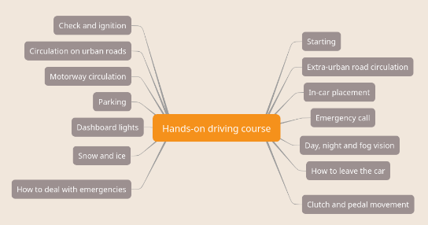
2. Colaborando con mapas mentales digitales
2.3 CASO 1 — Una solución con mapas mentales digitales
En base a lo que habían estudiado, Antonio, Beatriz, Carlos y Daniela no escribieron en ningún orden en particular los temas que se estaban cubriendo y que parecían relevantes para los objetivos y el grupo objetivo del curso. ¡Una verdadera sesión de lluvia de ideas!
TEN EN CUENTA QUE... podrían haber funcionado de manera diferente, pensando primero en los macrotemas, para agregar solo después los detalles de cada uno: este es el modo casi forzado cuando se utiliza un mapa mental manual, que no tiene la misma libertad de reorganización que los digitales. Sin embargo, requiere la capacidad de identificar desde el principio las categorías entre los temas a tratar: esto es más fácil para los temas que ya son parcialmente conocidos por nosotros, menos para aquellos de los que sabemos poco.

Slide 25
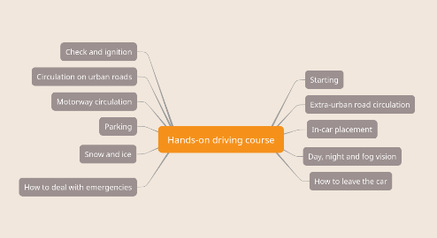
2. Colaborando con mapas mentales digitales
2.3 CASO 1 — Una solución con mapas mentales digitales
Cuando terminaron de anotar los temas, Antonio, Beatriz, Carlos y Daniela los reevaluaron para eliminar lo que no parecía interesante o demasiado detallado.
TEN EN CUENTA QUE... es útil en este punto compartir el mapa digital con el experto, y tener la reunión actualizada a cuando él o ella ha verificado que, entre los temas encuestados, solo hay aquellos que él o ella cree que son apropiados.
Si la herramienta lo permite, el experto también puede agregar comentarios directamente en el mapa para comunicar las razones de sus elecciones.

Slide 26
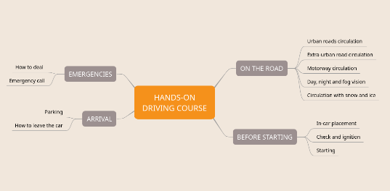
2. Colaborando con mapas mentales digitales
2.3 CASO 1 — Una solución con mapas mentales digitales
En los grupos de trabajo, con los temas que parecían útiles para cubrir en su curso frente a ellos, razonaron sobre cómo podrían agruparse en macro secciones. Dentro de cada uno de ellos también definieron el orden de presentación eventual de los temas.
TEN EN CUENTA QUE... la estructura radial del mapa es apropiada para describir cómo el usuario del curso «encuentra» los diferentes temas cuando se puede acceder a las secciones macro en un orden de flujo libre (navegación horizontal).
Si, por otro lado, las secciones macro deben disfrutarse en un orden definido (navegación vertical), porque es preparatoria, la estructura puede modificarse en las herramientas digitales y representarse con un diseño de listado.

Slide 27
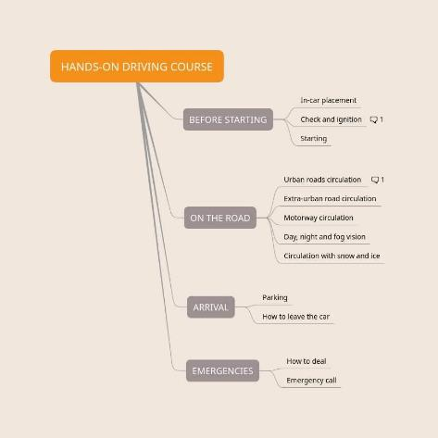
2. Colaborando con mapas mentales digitales
2.3 CASO 1 — Una solución con mapas mentales digitales
Habiendo establecido que el curso tenía una secuencia definida de finalización, Antonio, Beatriz, Carlos y Daniela modificaron el trazado de esta manera y pidieron al experto que comprobara su análisis y anotó en los comentarios asociados con los nodos del mapa sus observaciones. ¿Podrían haber pedido comentarios por correo electrónico?
TEN EN CUENTA QUE... Sí, el correo electrónico se puede utilizar, sin embargo, notando los comentarios directamente en los nodos de mapa que fueron capaces de contextualizar y agrupar las observaciones de manera oportuna.

Slide 28
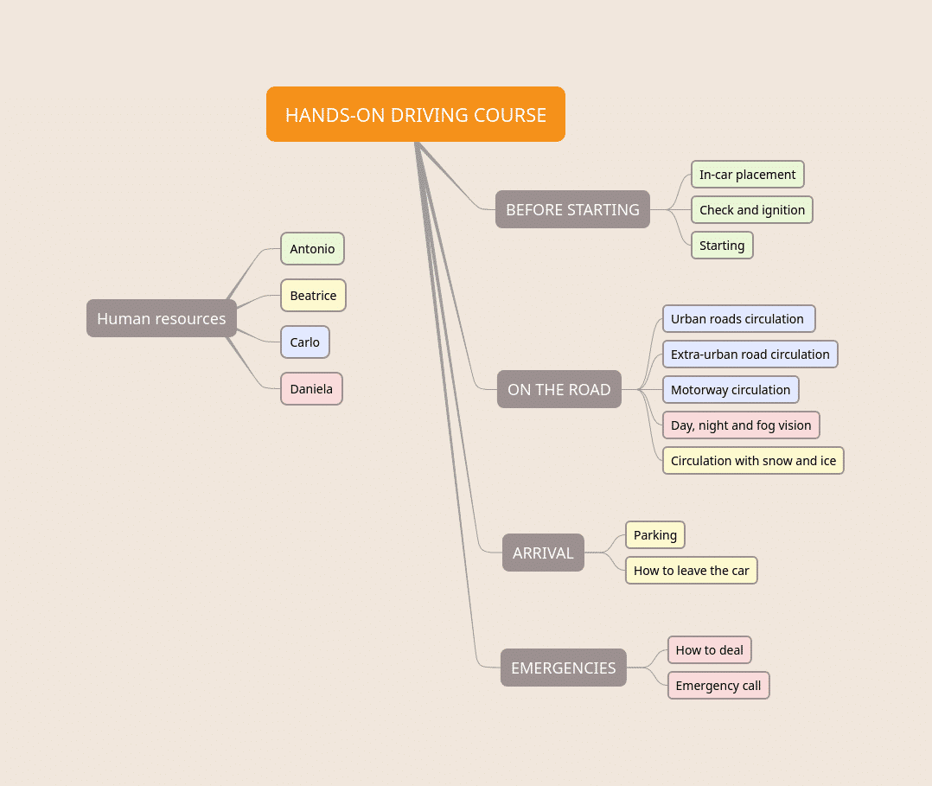
2. Colaborando con mapas mentales digitales
2.3 CASO 1 — Una solución con mapas mentales digitales
Para distribuir la obra Antonio, Beatriz, Carlos y Daniela cada uno eligió un color y lo utilizó para resaltar los temas asignados a cada uno.
¿Crees que la técnica adoptada por Antonio, Beatriz, Carlos y Daniela solo sirve para definir quién está a cargo de qué?
TEN EN CUENTA QUE... el uso del color también puede ser útil para mostrar visualmente el equilibrio de la cantidad asignada de trabajo, mejorando así su distribución.
Desde entonces, Antonio, Beatriz, Carlos y Daniela han sido capaces de trabajar de forma bastante independiente, cada uno en sus temas asignados.

Slide 29
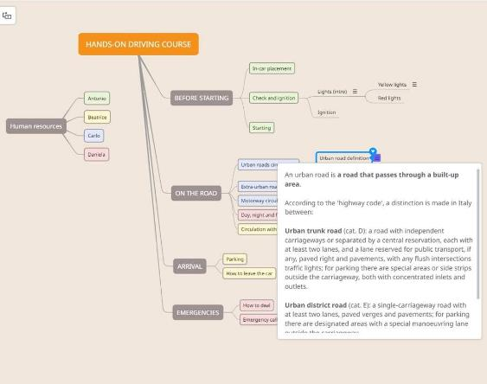
2. Colaborando con mapas mentales digitales
2.3 CASO 1 — Una solución con mapas mentales digitales
Dado que la herramienta elegida permitió esto, decidieron que cada uno escribiría, en el texto asociado con los nodos de mapa, los materiales del curso relevantes y los textos de borrador. Luego hicieron uso de nodos de nivel inferior para clasificar aún más el contenido.
En tu opinión, ¿no habría sido mejor usar un documento de texto regular?
TEN EN CUENTA QUE... podrían haber utilizado varios documentos de texto, o incluso uno compartido. El modo que eligieron les permitió trabajar de manera compartida en un área estructurada disponible para todos. De esta manera, todos pudieron mantenerse al día con el trabajo del otro, aprovechar la información de la misma, ver si era apropiado volver a discutir algún aspecto, tal vez creando comentarios oportunos asociados con los nodos involucrados.

Slide 30
2. Colaborando con mapas mentales digitales
Resumiendo: ¿Qué lograron al final Antonio, Beatriz, Carlos y Daniela?
El contenido seleccionado y estructurado
El macro análisis del contenido del curso
La estructura del mapa y los textos asociados a los nodos proporcionan el análisis macro de su contenido del curso.
El storyboard del curso
Siempre que también grabaran toda la información necesaria para definir cómo mostrar el contenido y refinar los textos hasta que llegaron a los finales, también produjeron el guion gráfico.
Un área disponible para todos
Tanto para los cambios como para la comunicación

Slide 31
2. Colaborando con mapas mentales digitales
Por favor, responde a las siguientes preguntas:
1. ¿Cuál es la actividad para la cual los mapas mentales digitales colaborativos son originalmente útiles? (1 respuesta correcta)
Una lluvia de ideas.
El proceso de escritura de contenido.
La planificación y seguimiento de proyectos.

Slide 32
2. Colaborando con mapas mentales digitales
Por favor, responde a las siguientes preguntas:
2. ¿Cómo puede el uso de un mapa mental digital simplificar las interacciones con el experto? (2 respuestas correctas)
Los puntos sobre los que se necesita apoyo pueden ser aislados.
El experto puede editar el mapa y el contenido asociado en cualquier momento.
Es posible hacer uso del propio mapa para recibir respuestas a cualquier problema/duda que pueda plantearse.
No es esencial que la colaboración sea siempre síncrona.

Slide 33
Soluciones del test unitario
Por favor, responde a las siguientes preguntas:
1. ¿Cuál es la actividad para la cual los mapas mentales digitales colaborativos son originalmente útiles? (1 respuesta correcta)
Una lluvia de ideas.
El proceso de escritura de contenido.
La planificación y seguimiento de proyectos.

Slide 34
Soluciones del test unitario
Por favor, responde a las siguientes preguntas:
2. ¿Cómo puede el uso de un mapa mental digital simplificar las interacciones con el experto? (2 respuesta correcta)
Los puntos sobre los que se necesita apoyo pueden ser aislados.
El experto puede editar el mapa y el contenido asociado en cualquier momento.
Es posible hacer uso del propio mapa para recibir respuestas a cualquier problema/duda que pueda plantearse.
No es esencial que la colaboración sea siempre síncrona.

Slide 35
¡Muy bien!
Recuerda (ahora sabes):
Resultado del aprendizaje 1
Identificar la herramienta de mapeo mental digital que mejor se adapte a tus necesidades y úsala para hacer mapas simples;
Resultado del aprendizaje 2
Reconocer aspectos y usos de mapas mentales digitales que pueden facilitar la colaboración en cuestiones profesionales seleccionadas;
Resultado del aprendizaje 3
Reconocer aspectos y formas de utilizar mapas mentales digitales que faciliten la colaboración en algunos problemas en el campo profesional.

Slide 36
¡Sigue adelante!
project-reset.eu

